Slide 1
Основные факторы риска заболеваний

Slide 2
Курение

Slide 3
Ущерб, причиняемый курением
Курение поражает все органы и ткани человеческого организма.
Курение – это наркотическая зависимость а не вредная привычка.
400 000 человек ежегодно умирают в России от проблем, связанных с потреблением табака
В Тверской области ежегодно от проблем, связанных с потреблением табака, умирают не менее 4000 человек

Slide 4
Глобальное обследование употребления табака среди молодежи GYTS, 2015
14,1% потребляют какие-либо табачные изделия
15,3% мальчиков
12,8% девочек

Slide 5
Глобальное обследование употребления табака среди молодежи GYTS, 2015
14,1% потребляют какие-либо табачные изделия
15,3% мальчиков
12,8% девочек
35,6% учащихся подвергались воздействию табачного дыма дома
37,5% учащихся подвергались воздействию табачного дыма внутри закрытых общественных мест

Slide 6
Федеральный закон "Об охране здоровья граждан от воздействия окружающего табачного дыма и последствий потребления табака" от 23.02.2013 N 15-ФЗ
Статья 12. Запрет курения табака на отдельных территориях, в помещениях и на объектах
запрещается курение табака на территориях и в помещениях, предназначенных для оказания образовательных услуг

Slide 7
КоАП
Статья 6.24. Нарушение установленного федеральным законом запрета курения табака на отдельных территориях, в помещениях и на объектах
(введена Федеральным законом от 21.10.2013 N 274-ФЗ)
1. Нарушение установленного федеральным законом запрета курения табака на отдельных территориях, в помещениях и на объектах, за исключением случаев, предусмотренных частью 2 настоящей статьи, -
влечет наложение административного штрафа на граждан в размере от пятисот до одной тысячи пятисот рублей.
2. Нарушение установленного федеральным законом запрета курения табака на детских площадках -
влечет наложение административного штрафа на граждан в размере от двух тысяч до трех тысяч рублей.

Slide 8
КоАП
Статья 6.23. Вовлечение несовершеннолетнего в процесс потребления табака
1. Вовлечение несовершеннолетнего в процесс потребления табака -
влечет наложение административного штрафа на граждан в размере от одной тысячи до двух тысяч рублей.
2. Те же действия, совершенные родителями или иными законными представителями несовершеннолетнего, -
влекут наложение административного штрафа на граждан в размере от двух тысяч до трех тысяч рублей.

Slide 9
Приказ Министерства здравоохранения Российской Федерации (Минздрав России) от 12 мая 2014 г. N 214н г. Москва "Об утверждении требований к знаку о запрете курения и к порядку его размещения"

Slide 10
КоАП. Статья 6.25. Несоблюдение требований к знаку о запрете курения, к выделению и оснащению специальных мест для курения табака либо неисполнение обязанностей по контролю за соблюдением норм законодательства в сфере охраны здоровья граждан от воздействия окружающего табачного дыма и последствий потребления табака
Несоблюдение требований к знаку о запрете курения, обозначающему территории, здания и объекты, где курение запрещено, и к порядку его размещения - влечет наложение административного штрафа
на должностных лиц в размере от десяти тысяч до двадцати тысяч рублей;
на юридических лиц - от тридцати тысяч до шестидесяти тысяч рублей.

Slide 11
Глобальное обследование употребления табака среди молодежи GYTS, 2015
14,1% потребляют какие-либо табачные изделия
15,3% мальчиков
12,8% девочек
14,5% курят электронные сигареты
15,7% мальчиков
13,4% девочек постоянно

Slide 12
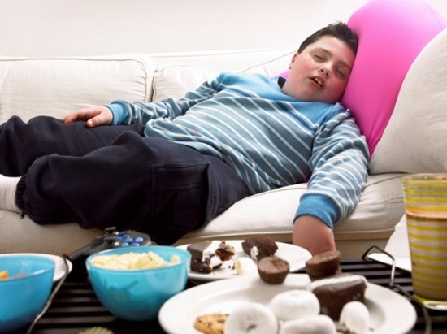
Проблема: ожирение у взрослых, детей и подростков

Slide 13
Масштаб проблемы
в России от 15 до 20% детей и подростков излишне упитаны
еще 5-10% страдают от ожирения
эта картина соответствует общим показателям по Европе, где случаи ожирения у детей выросли в три раза по сравнению с 1980-ми годами
за последние 20 лет число людей с ожирением в мире увеличилось на 60% процентов.

Slide 14
Что считается избыточной массой тела и ожирением?
Таблицы массы тела ВОЗ для детей и подростков – выход за границы допустимых значений
Для взрослых : величина ИМТ – индекса массы тела
ИМТ = массу тела (кг) : рост (м) в квадрате
Нормальные значения ИМТ от 19 до 24.9
ИМТ свыше 25 – считается избыточной массой тела
ИМТ свыше 30 – считается ожирением
Другие показатели ожирения (объем талии, жировой складки и т.д.)

Slide 15
Опасность ожирения у детей
Увеличен риск ожирения во взрослом состоянии
Медицинская проблема: доказанная связь с сахарным диабетом, инфарктом, инсультом, раком (многих локализаций), остеоартрозом – риск этих заболеваний выше на 45-100%
Социальная проблема: депрессивные состояния, снижение настроения и работоспособности, проблемы межличностного общения

Slide 16
Пути решения проблемы детского ожирения
осознание проблемы родителями, детьми, учителями, медиками
оценка индекса массы тела и выявление избыточной массы тела
современный подход к решению проблемы: только сочетание рационального питания с достаточным уровнем физической активности
чрезвычайно важно: внедрение этих рекомендаций в семью и окружение ребенка
обеспечение поддержки и постоянства действий с целью формирования привычки здорового поведения

Slide 17
Современные принципы здорового питания для взрослых и детей
разнообразность, безопасность, сбалансированность
баланс между потребленными и потраченными калориями
«Нет» – кратковременным диетам, «Да» - рациональному ежедневному питанию
особое внимание и подсчет СКРЫТЫХ калорий, скрытых углеводов, жиров, соли
до 400 г овощей и фруктов ( с каждым приемом пищи)

Slide 18
Проблема: недостаточная физическая активность у взрослых, детей и подростков

Slide 19
Масштаб проблемы
позиция экспертов ВОЗ: недостаточная физическая активность является САМОСТОЯТЕЛЬНЫМ и одним из основных факторов риска многих тяжелых заболеваний в мире: сердечно-сосудистых заболеваний, рака, диабета и других. Практически все заболевания у активных людей имеют лучший прогноз.
физическая активность имеет важные преимущества для здоровья и способствует профилактике НИЗ.
каждый четвертый взрослый человек в мире недостаточно активен.
более 80% подростков во всем мире испытывают недостаток физической активности.

Slide 20
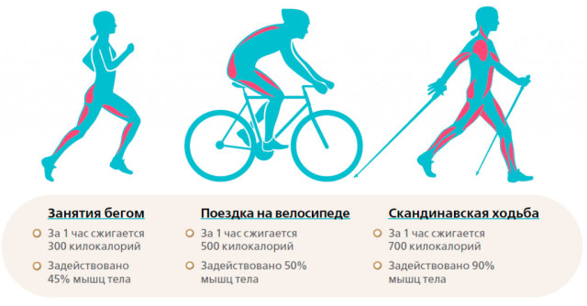
Какая физическая активность считается нормальной – принципы ВОЗ для взрослых и детей
физическая активность не менее 2.5 часов в неделю
предпочтительна равномерная (ежедневная) физическая активность единовременной продолжительности минимум 20 минут
физическая активность в умеренном темпе: с ускорением пульса на 50-70%, с легким чувством усталости

Slide 21
Шаги для решения проблемы увеличения физической активности и тренированности
необходимо сознать важность проблемы: оценить свою физическую активность, и тренированность, активность ребенка и подростка, задуматься о рисках для здоровья и конкретных заболеваниях;
изменить отношение к образу жизни: «сидячий образ жизни» – это плохо
оценить возможности повышения физической активности: ежедневные легкие нагрузки (ходьба, бег, велосипед, плавание) или занятия в секции (сочетание наиболее предпочтительно)
проконсультироваться с врачом для исключения противопоказаний
выбрать: вид занятий, а также соответствующую одежду и обувь
найти единомышленников
сформировать в течение 1-2 недель привычку подвижного образа жизни и ее поддерживать

